Slide 1
Les diplômes professionnels
Journée des maîtres auxiliaires
18 avril 2016

Slide 2
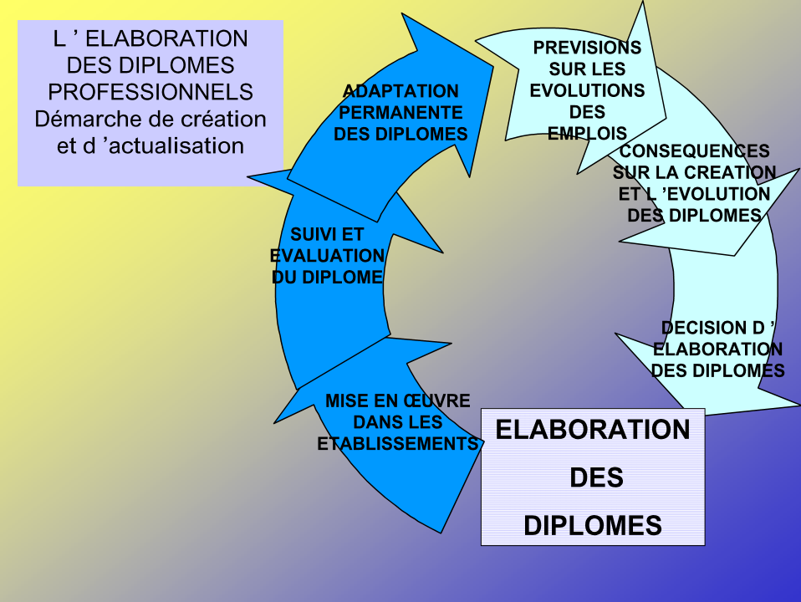

Slide 3
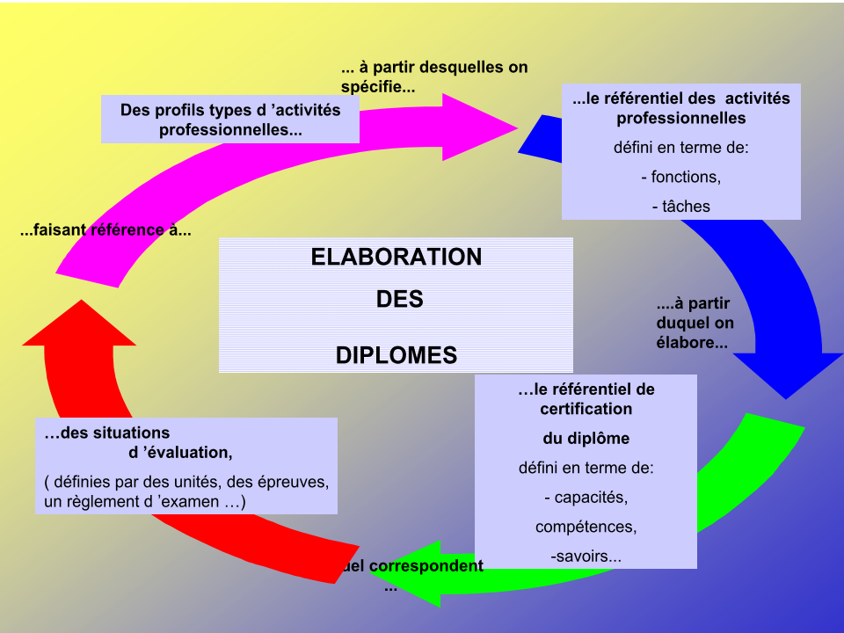

Slide 4
Structure des diplômes

Slide 5
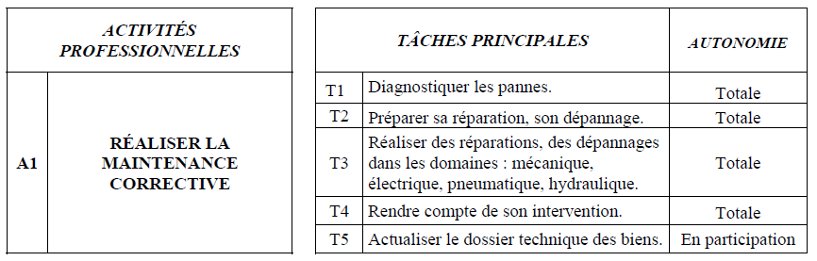
Référentiel des activités professionnelles
  Défini en termes de fonctions, activités et de tâches ce que l’on attend du futur détenteur du diplôme en milieu professionnel.
Exemple : bacpro MEI

Slide 6
Référentiel de certification
  Défini les compétences que doit maitriser le futur professionnel et le lien entre tâches et compétences;
  Défini les savoirs associés ;
  Défini les modalités de certification (regroupement des compétences en unités ;
  défini les épreuves et un règlement d’examen.

Slide 7
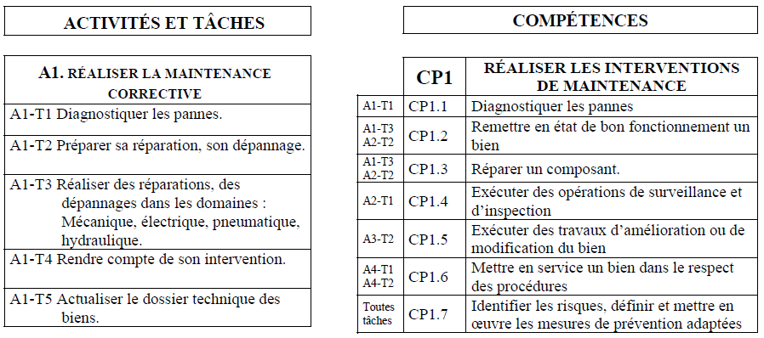
Référentiel de certification
Exemple : bacpro MEI

Slide 8
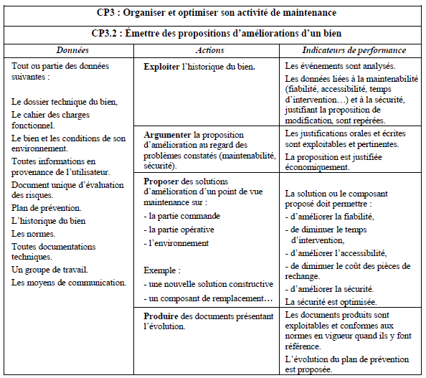
Référentiel de certification
Exemple :
bacpro MEI

Slide 9
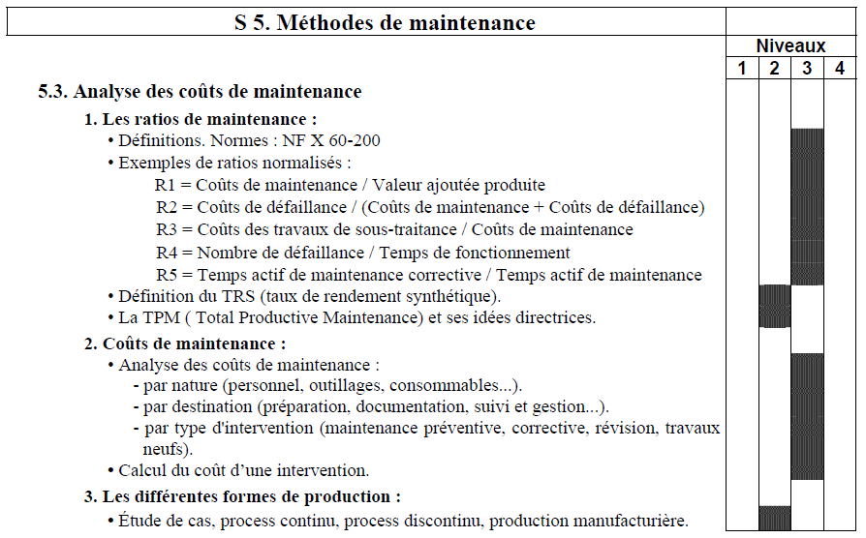
Référentiel de certification
Exemple :
bacpro MEI

Slide 10
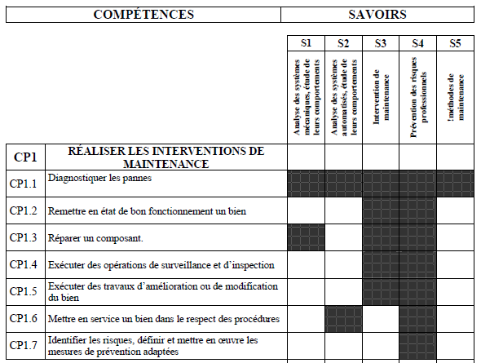
Référentiel de certification
Exemple :
bacpro MEI

Slide 11
Utilisation en fin de formation
Mise en œuvre de la certification
  Les épreuves;
  Les modalités (ponctuelle écrite, ponctuelle orale, contrôle en cours de formation);
  Les compétences qui sont évaluées (et leurs poids respectifs);
  Les indicateurs de performances à utiliser pour décider si une compétence est acquise ou non;
  Les grilles d’évaluation à utiliser.

Slide 12
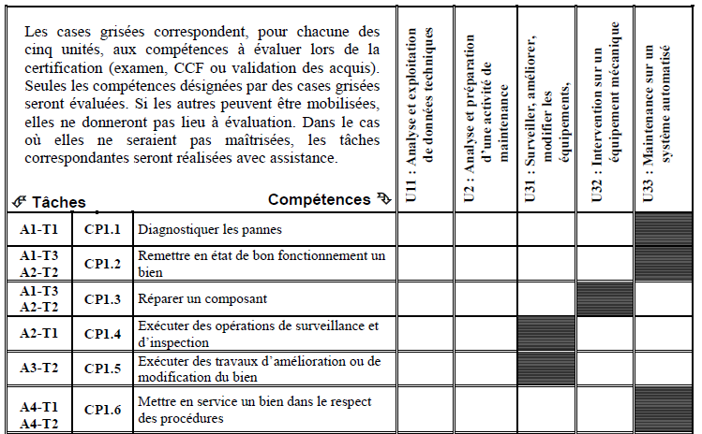
Les unités certificatives
Exemple :
bacpro MEI

Slide 13
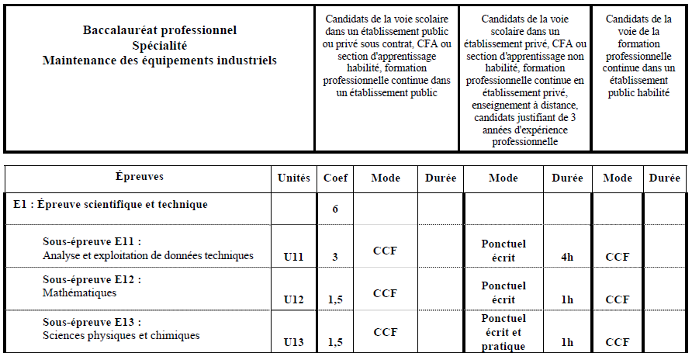
Le règlement d’examen
Exemple : bacpro MEI

Slide 14
Utilisation pendant la formation
Pour concevoir une progression pédagogique et l’évaluation associée (formative, sommative).
Deux entrées possibles :
  Par les compétences (recommandé);
  Par les tâches professionnelles (exemple du projet), mais nécessite quand même une vérification à postériori des compétences visées.

Slide 15

Exemple : entrée par les compétences
Référentiel et stratégie
Autonomie de l’élève
Aides méthodologiques
Assistances techniques
CI / Cp
Objectif de formation
Activités de l’élève
Formalisation des connaissances
Evaluation sommative
Problématique
Travail sur le sens
Support « technique »
Ressources disciplinaires (numériques)
Environnement
Informatique
sur plateforme
Evaluation formative
CI : centre d’intérêt
Cp : compétence

